Slide 1

Raw WGS Sequencing Reads

Slide 4
ATTGACCTTAATTGACCTTA
|| ||||||| |||||
AT---CCTTAAT---CCTTA
ATTGACCTTAATTGACCTTA
|| ||||||| |||||
AT---CCTTAAT---CCTTA
ATTGACCTTAATTGACCTTA
|| ||||||| |||||
AT---CCTTAAT---CCTTA
ATTGACCTTAATTGACCTTA
|| ||||||| |||||
AT---CCTTAAT---CCTTA
ATTGACCTTAATTGACCTTA
|| ||||||| |||||
AT---CCTTAAT---CCTTA

Slide 7
Or
5’
3’
Forward Read

Slide 8
Prefix
Suffix
...
◀
◀
◀
◀
◀
…
...
⇒
⇒
⇒
⇒
⇒
…
Prefix Forest
Binary Suffix Tree

Slide 9
3
4
10
2

Slide 11
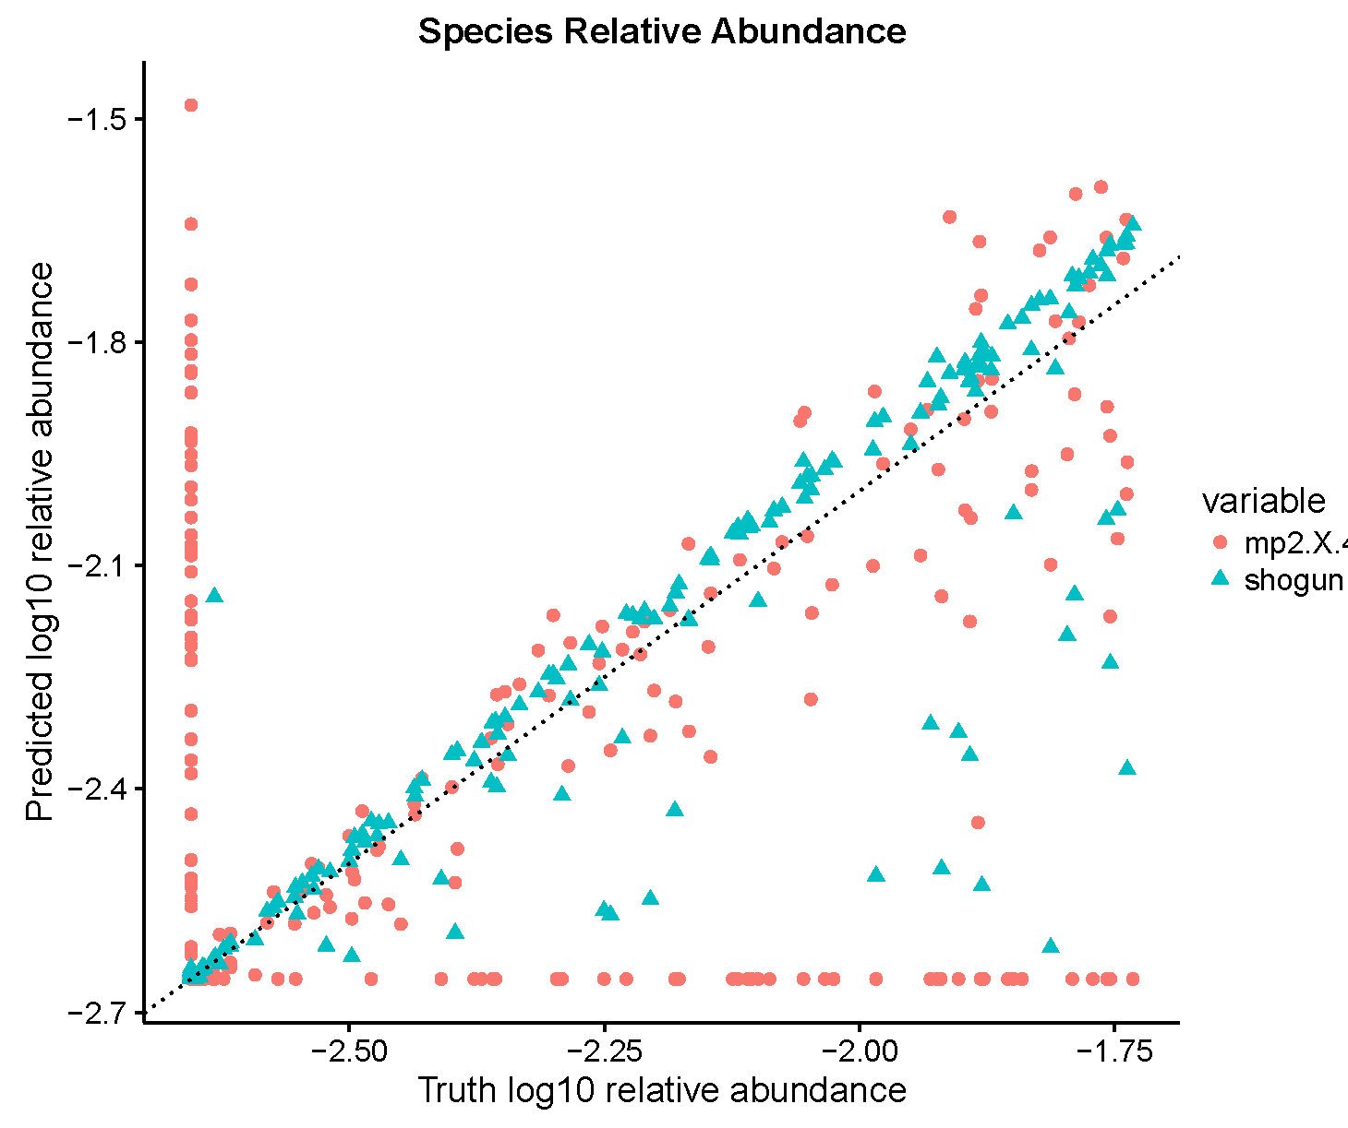

Slide 12
